Slide 1

Lokalizacija na osnovu markera
Dragan Mićić; Danilo Tonić
Mentori: Andrej Lojdl; Damljan Dakić

Slide 2
Uvod

Slide 3

Slika
Otklanjanje distorzije
Kalibracija kamere
Koeficijenti distorzije

Slide 4
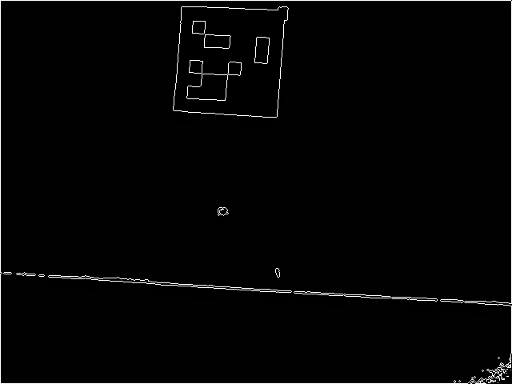
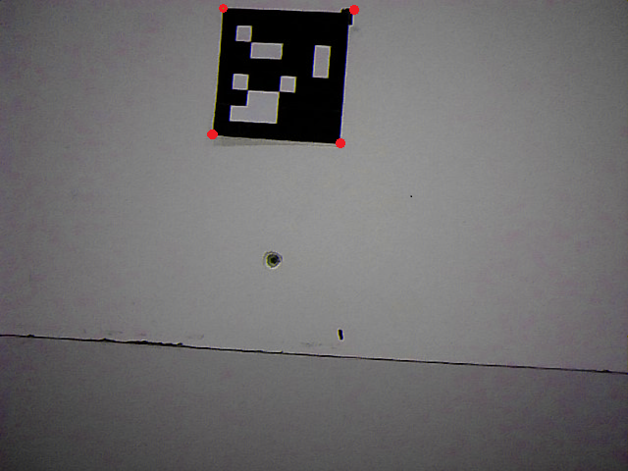
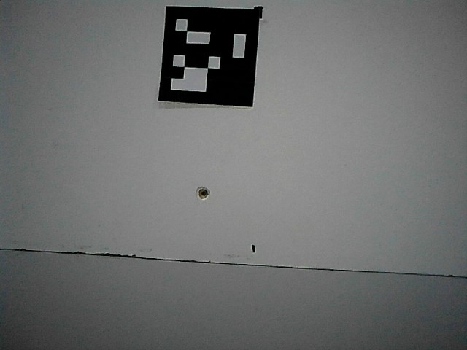
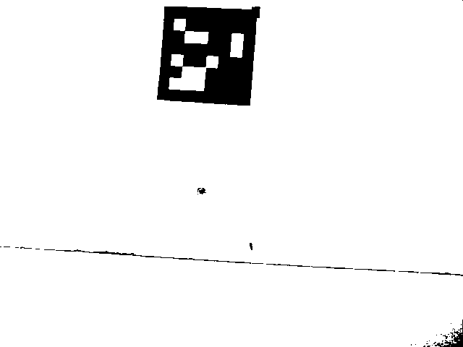

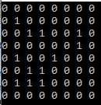
Algoritam za detekciju markera
Izdvajanje markera
Pronalaženje temena
Binarizacija
Očitavanje i prepoznavanje markera
Izdvajanje ivica
Orginalna slika
Tok algoritma

Slide 5
Kordinate uglova markera na slici
Kordinate tem markera u stvarnosti
Kalibracija kamere
Matrica kamere

Slide 6
Hvala na pažnji !

